Slide 1
Status Report #32
ToF Cosmic-ray
KiNOKO PC問題
G4 simulation: material in target
2020. 06. 19 (Fri)
Tohoku Univ. M1
Tomomasa FUJIWARA

Slide 2
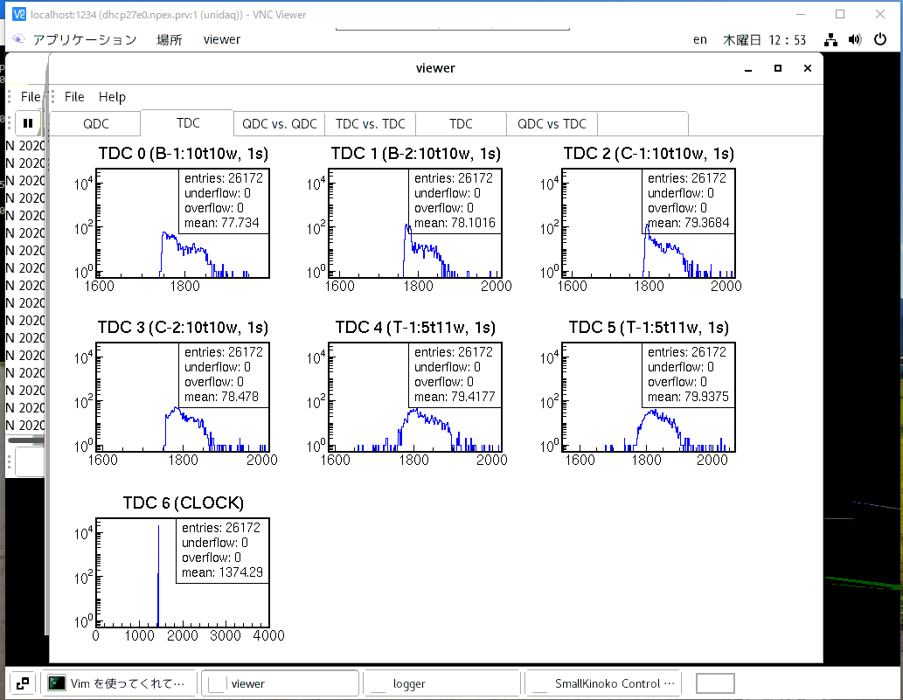
KiNOKO pc 問題
宇宙線データを連続して取り続けていると~45時間前後でkdfファイルの書き込みが停止する(?)
ビュワーがフリーズする。
~42時間付近では正常な動作をすることが
確認済み.
run185 – run188 まですべてで同じ症状.

Slide 3
KiNOKO pc 問題
予想される原因
容量の不足？
dfコマンド実行してみた
⇒容量が足りないわけではない???
dhcp27e0 :~>df -h --total ファイルシス サイズ 使用 残り 使用% マウント位置 /dev/mapper/sl-root 50G 11G 40G 21% / devtmpfs 1.9G 0 1.9G 0% /dev tmpfs 1.9G 16K 1.9G 1% /dev/shm tmpfs 1.9G 176M 1.7G 10% /run tmpfs 1.9G 0 1.9G 0% /sys/fs/cgroup /dev/mapper/sl-home 244G 146G 99G 60% /home /dev/sda1 497M 262M 236M 53% /boot tmpfs 379M 60K 379M 1% /run/user/1000 total 302G 156G 147G 52% -

Slide 4
KiNOKO pc 問題
対策
PC・VMEクレートの再起動
その後, run188 スタート⇒ 6.15 (Mon) 20:30
6. 17 (水) 16:05 ⇒ この時点では ls –rtlh として data ディレクトリ(kdf ファイル用のディレクトリ)を確認
6. 17 (水) 19:07 ⇒ ビュワーがフリーズしていた
ls –rtlh としてkdfファイルを確認する
6月17日 17:46 が最後の更新時刻
⇒ やはり45時間付近で止まるようだ

Slide 5
KiNOKO pc 問題
イベント数に何か関係性があるか? (あるイベント数以上はデータ取得ができなくなる etc.)
~90000台後半であるが特定のイベント数というわけではない
Run. num | Entries
185 | 96121
186 | 98993
187 | 98040
188 | 99238

Slide 6
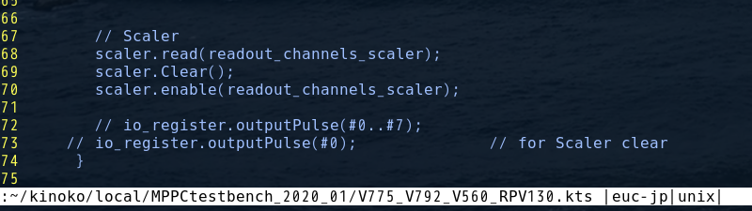
KiNOKO pc 問題
V775_V792_V560_RPV130.kts
中を確認するとscaler に関する行がある
が、スケーラーのデータは取っていない
⇒ これが原因か?
⇒ ここの行をコメントアウトしデータ取得を行う
(ランを1日程度で区切り、解析する際にmergeする)

Slide 7
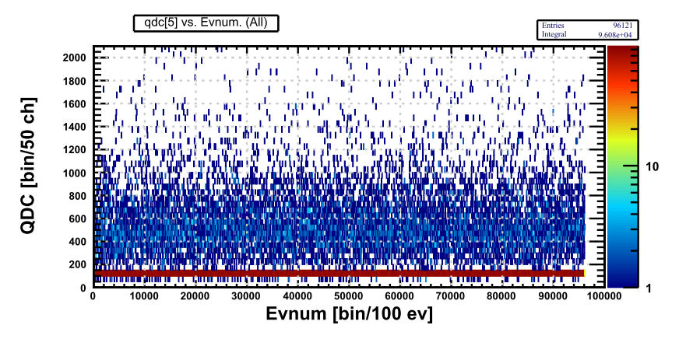
Cosmic-ray
EventNum. vs. qdc at run185

Slide 8
Cosmic-ray
EventNum. vs. qdc at run186

Slide 9
Cosmic-ray
EventNum. vs. qdc at run187

Slide 10
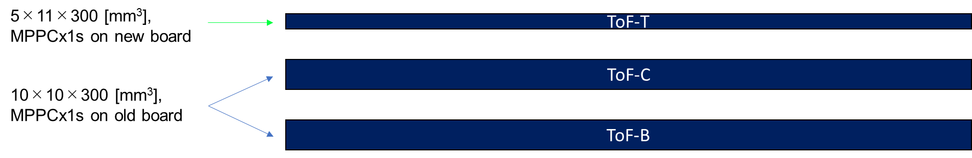
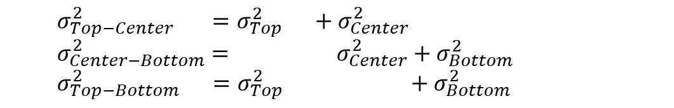
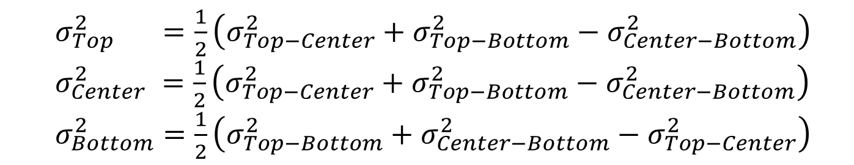
Cosmic-ray
run185 – 187 を併せてして解析することにした
Top-Center, Center-Bottom, Bottom-Top の各組で
時間分解能を算出
$σ_{Top−Center}^{2} =σ_{Top}^{2} +σ_{Center}^{2}$
$σ_{Center−Bottom}^{2}= σ_{Center}^{2}+σ_{Bottom}^{2}$
$σ_{Top−Bottom}^{2} =σ_{Top}^{2} +σ_{Bottom}^{2}$
$σ_{Top}^{2} =\frac{1}{2}\left(σ_{Top−Center}^{2}+σ_{Top−Bottom}^{2}−σ_{Center−Bottom}^{2}\right)$
$σ_{Center}^{2} =\frac{1}{2}\left(σ_{Top−Center}^{2}+σ_{Top−Bottom}^{2}−σ_{Center−Bottom}^{2}\right)$
$σ_{Bottom}^{2}=\frac{1}{2}\left(σ_{Top−Bottom}^{2}+σ_{Center−Bottom}^{2}−σ_{Top−Center}^{2}\right)$

Slide 11
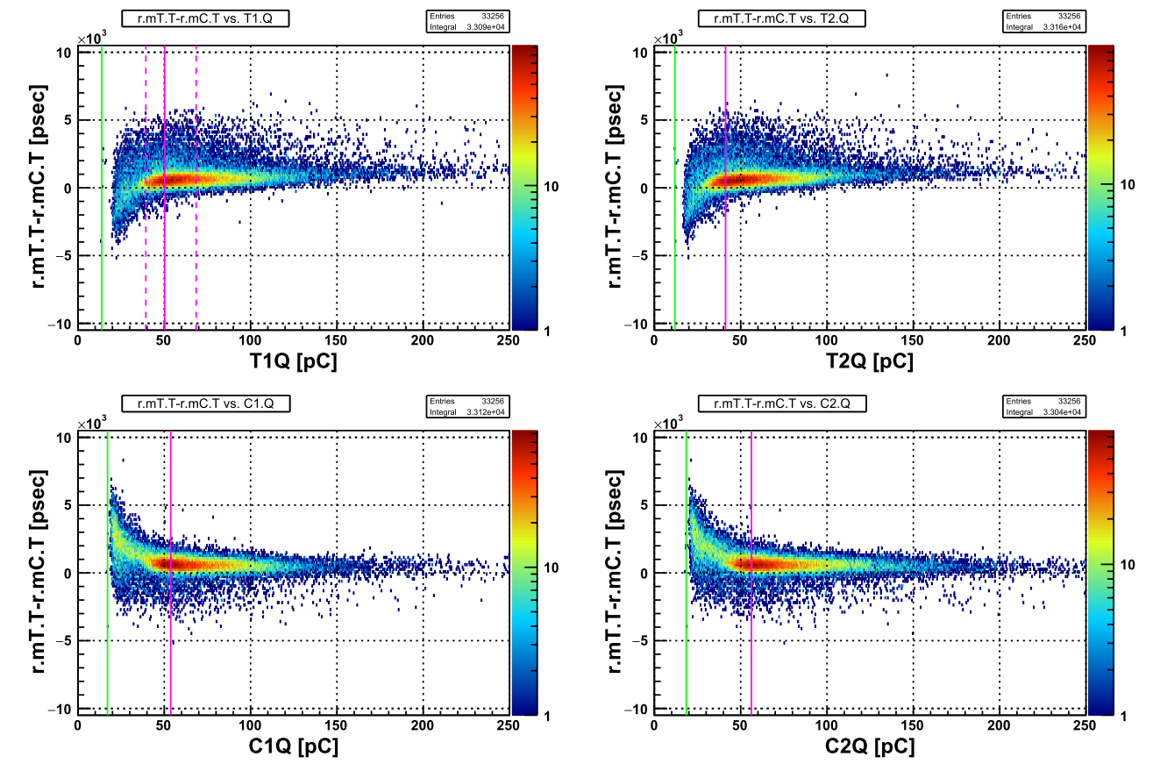
Cosmic-ray
Top(5t × 5w) vs. Center(10t×10w)
Before time-walk-correction
Top
(5^{t}×5^{w} mm²)
Center
(10^{t}×10^{w} mm²)

Slide 12
Cosmic-ray
Top(5t × 5w) vs. Center(10t×10w)
After time-walk-correction
Top
(5^{t}×5^{w} mm²)
Center
(10^{t}×10^{w} mm²)

Slide 13
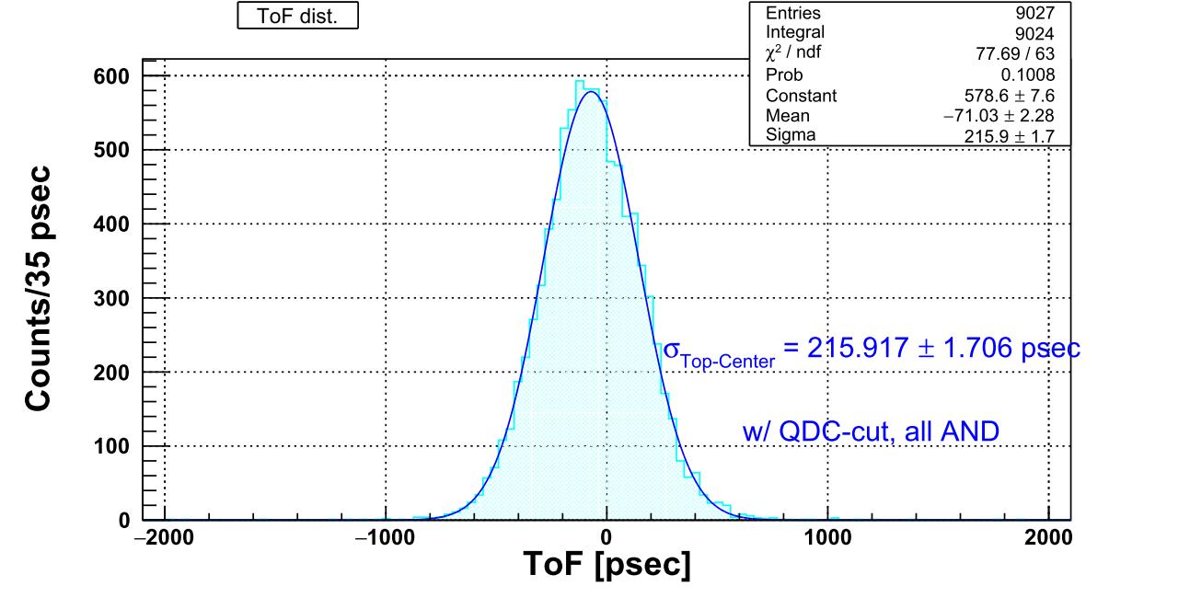
Cosmic-ray
Top(5^{t}×5^{w} mm²) vs. Center(10^{t}×10^{w} mm²)
1-D ToF dist.

Slide 14
Cosmic-ray
Center(10^{t} × 10^{w} mm²) vs. Bottom(10^{t}×10^{w} mm²)
1-D ToF dist.

Slide 15
Cosmic-ray
Top(5^{t}×5^{w} mm²) vs. Bottom (10^{t} × 10^{w} mm²)
1-D ToF dist.

Slide 16
Cosmic-ray
Result: Intrinsic timing resolution
⇒5^{ｔ}×5^{w}が一番悪い
⇒ 卒研での結果と一致しない
⇒基盤を変えたことによる影響？
⇒ 他の電圧の組合せでどうなるかを確認するため測定中
Position | Thickness [mm] | Width [mm] | σ [psec]
Top | 5 | 5 | 160.6 ± 2.6
Center | 10 | 10 | 144.3 ± 2.9
Bottom | 10 | 10 | 151.6 ± 2.8

Slide 17
G4 Simulation (hyperNKS)
新しい物質を導入したい
現在(2020. 06. 12時点): シミュレータ内の標的は真空(Material flag=0) or 空気(Material flag=1 or 2)
物質がonの時に標的が液体³He or ⁴He になるようにしたい
ついでに標的の前後のウインドウはアルミニウム(かベリリウム)にしたい
(永尾さんは実際の標的ではベリリウムにしたいらしい)
Geant4のヘッダファイル: G4NistMaterialBuilder.hh にリンクが載っていた
⇓様々な元素の原子量(同位体含む)が参照できる
https://www.nist.gov/pml/atomic-weights-and-isotopic-compositions-relative-atomic-masses

Slide 18
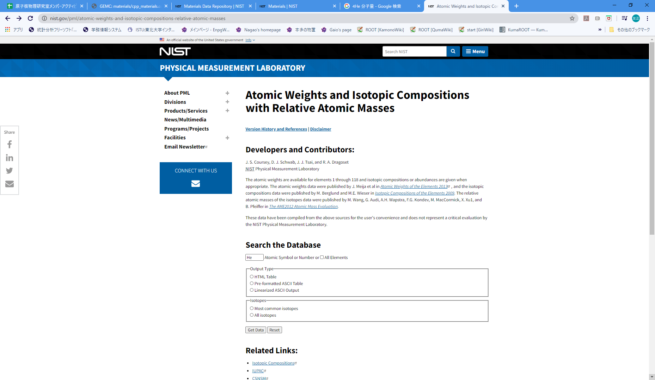
G4 Simulation (hyperNKS)
そのサイト: https://www.nist.gov/pml/atomic-weights-and-isotopic-compositions-relative-atomic-masses

Slide 19
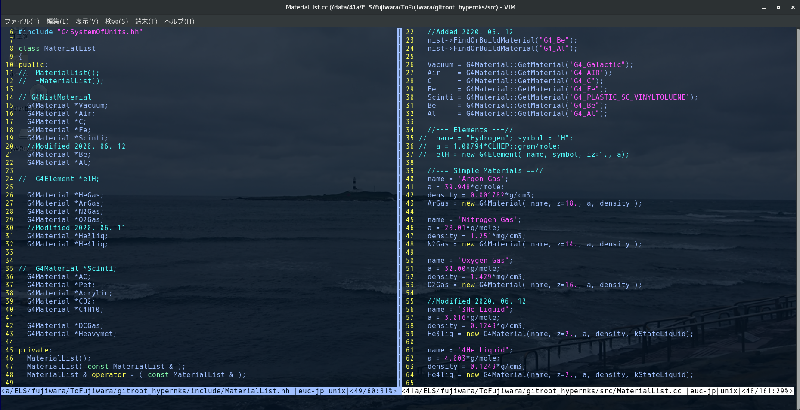
G4 Simulation (hyperNKS)
Z=2 かつ 液体ヘリウムの密度を持つ液体の物質を定義
密度の値はpdgを参考にした

Slide 20
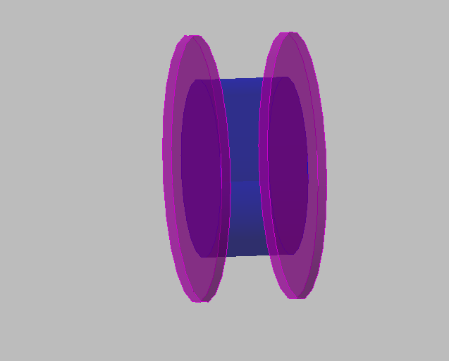
G4 Simulation (hyperNKS)
標的窓:
寸法: Φ3mm × 1^{t} mm²
ピンク: targetwindow
青: target本体
物質: Be or Al を導入
src/DetectorConstruction.cc で手で選択
3 mm

Slide 21
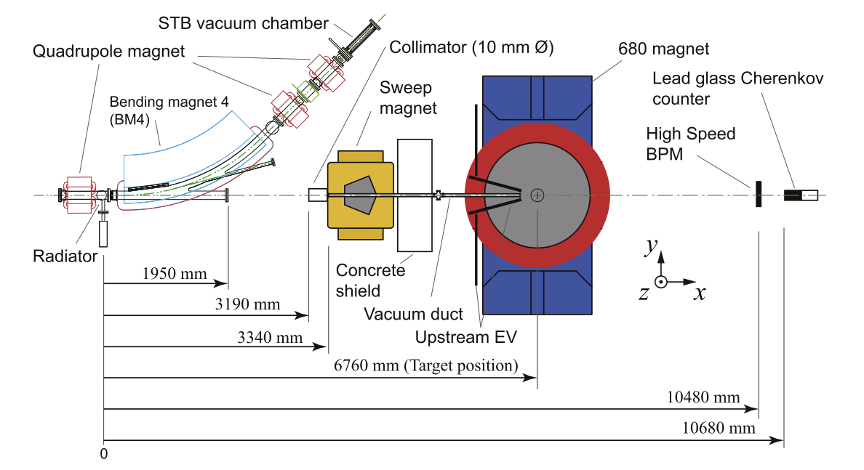
既設のNKS2の配置

Slide 22
output0063(γ-ray × 100,000): 生成条件 (input/input.in)
1 OutputFile: root/output
2 MapFile: input/map/680MagDef.map
3 POL: -1
4 Target: 3
5 #MapFile: input/map/output.table
6 ####### Beam property ######
7 BeamPar: 9 # 1:e+ 2:mu+ 3:pi+ 4:K+ 5:p 6:d 7:e- 9:gamma 11:mu- 12:pi-
8 BeamType: 0 # 0:Fix beam(fast gen) 1:Uni 2:Uni at T 3 KMaidUniformAtTarget 4 QF Kaon in 3He
9 BeamMom: 1000.0 # momentum (MeV)
10 BeamRMom: 20.0 # momentum range (%) ⇒ 800 – 1200 MeV
13 BeamOffsetZ: -3420.0 # generate Z position offset (mm) ⇒ Collimeter position
14 BeamRangeX: 1.5 # generate X position sigma [gauss] (mm)
15 BeamRangeY: 1.5 # generate Y position sigma [gauss] (mm)
18 BeamThetaRange: 1.0 # generate theta range [azimuth] (deg)
21 Material: 2 #2: ON/ON (the world is filled with air)

Slide 23
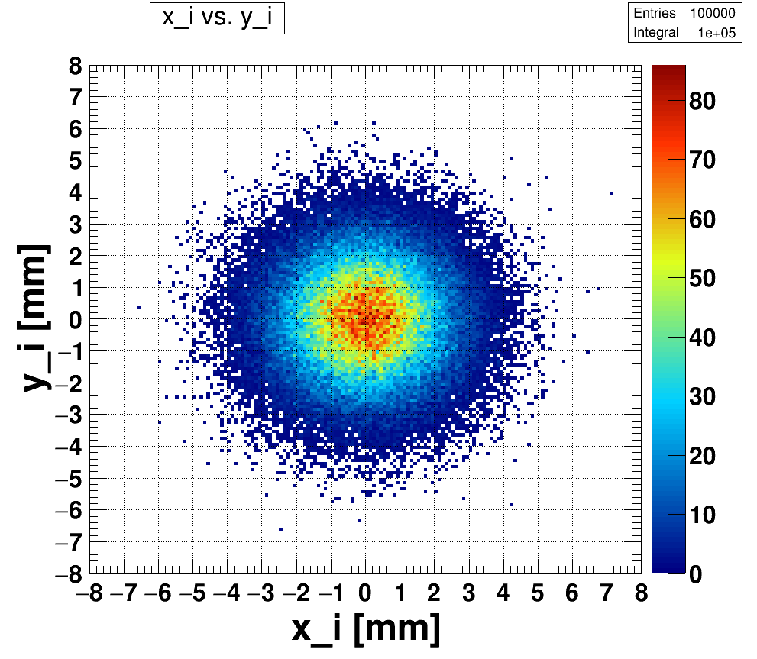

Slide 24
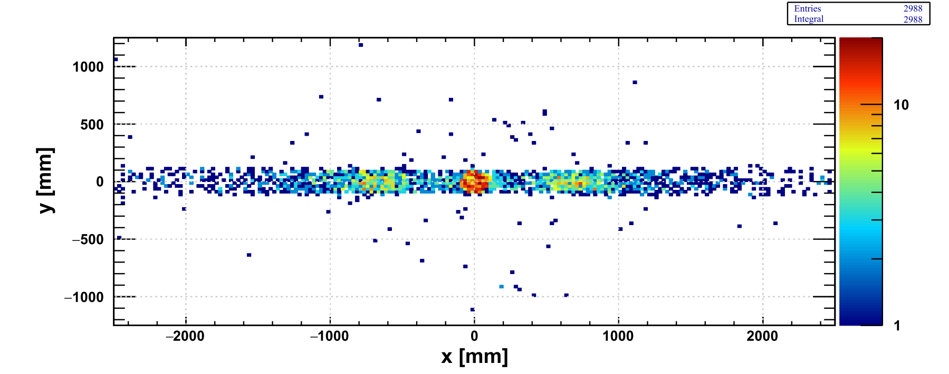
VD[2] (z=3000 mm) でのxy分布

Slide 25
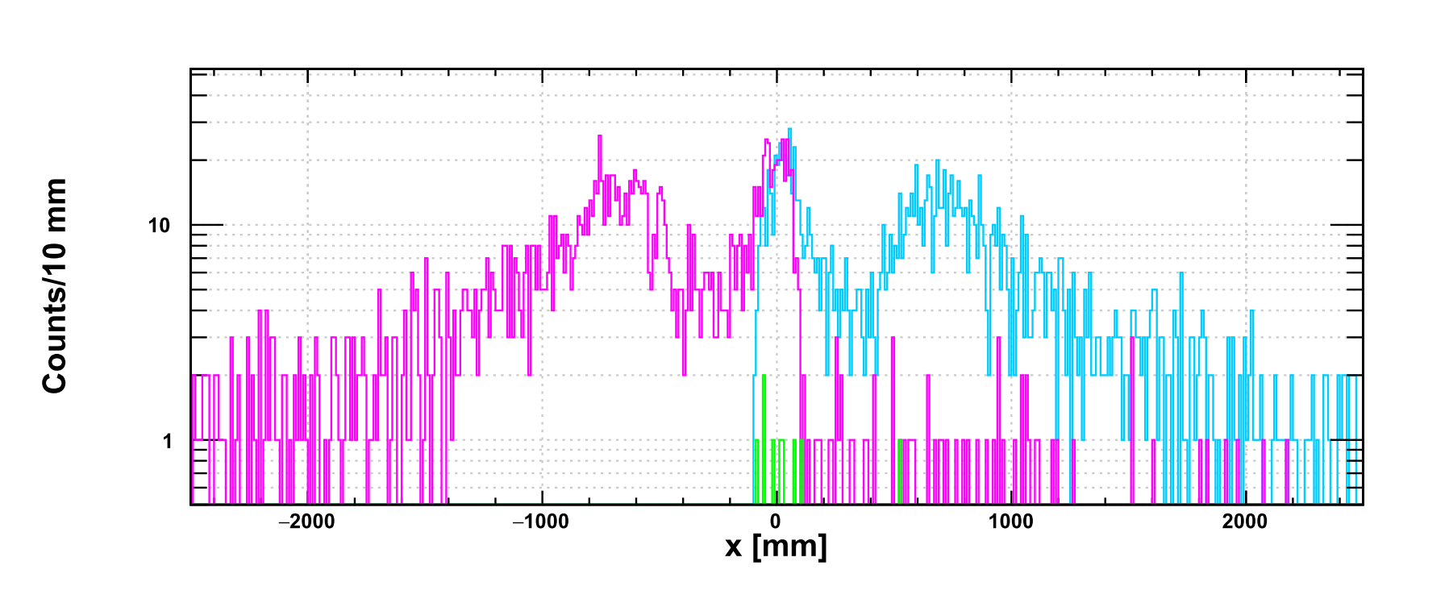
VD[2] (z=3000 mm) でのx分布
ピンク: e-
水色: e+
緑: その他

Slide 26
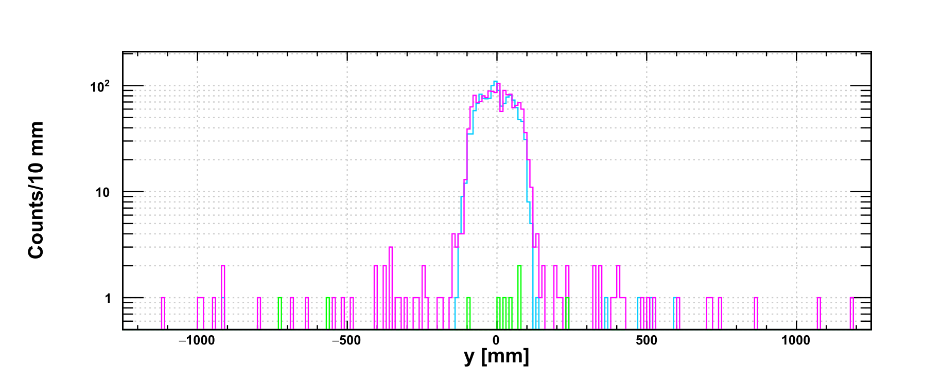
VD[2] (z=3000 mm) でのy分布
ピンク: e-
水色: e+
緑: その他

Slide 27
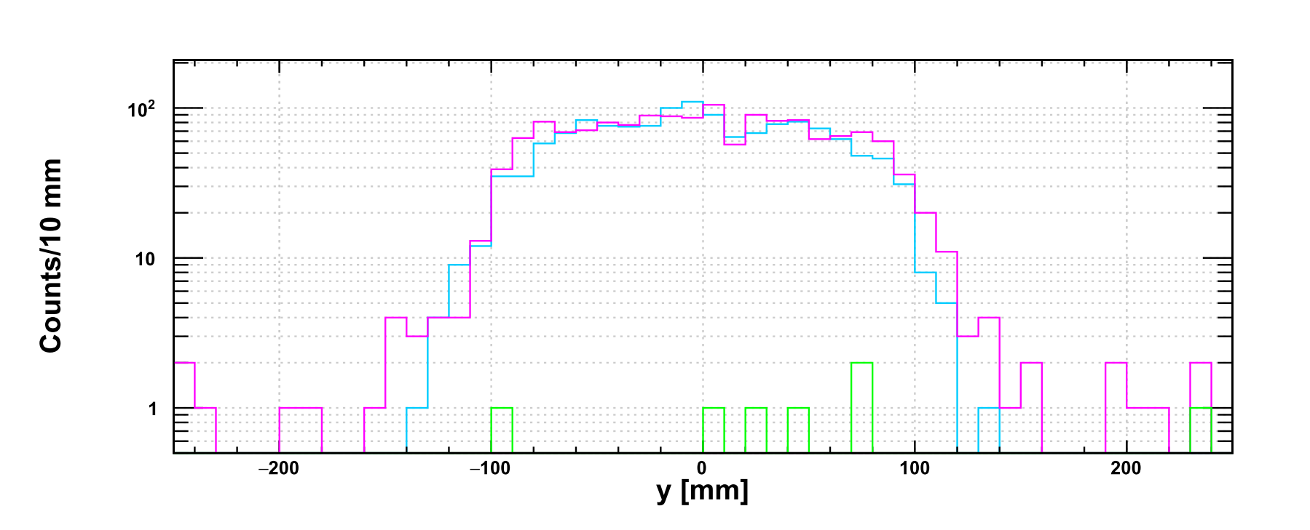
VD[2] (z=3000 mm) でのy分布 (一部拡大)
e+/e- の回避を考えると ±100 mm の間隙が妥当かと考えられる

Slide 28
Next
About detector development
異なるサイズ・種類のシンチレータも試していきたい
永尾さんに発注をお願いしました
+ MPPC (S14160-3015PS) もお願いしました
Simulation
ToF の寸法を考慮してシミュレータ内に定義していく
Type | Length | Thickness | Width
EJ-230 | 450 | 5 | 11
 |  |  | 22
 |  |  | 44
EJ-200 | 450 | 5 | 11
現在テスト中のものと同じ型番

Slide 29
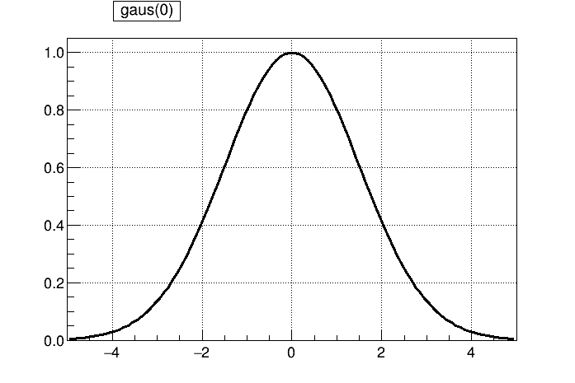

Slide 30
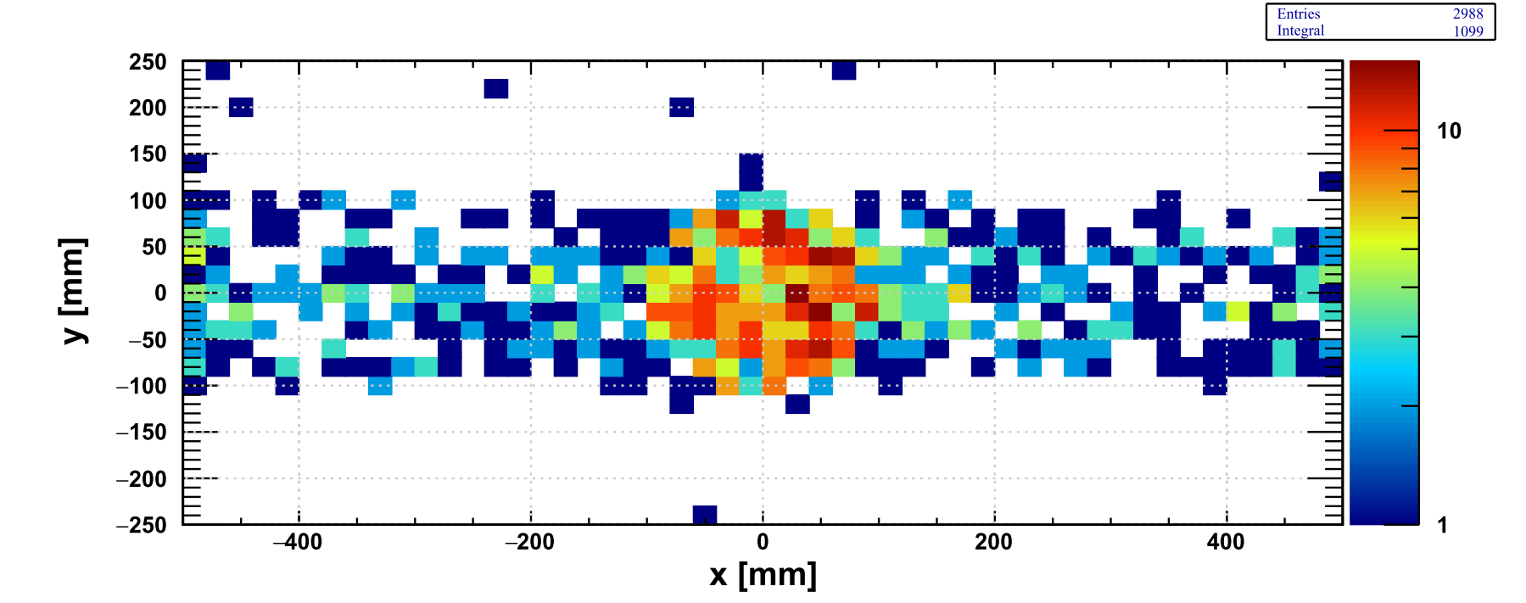

Slide 31
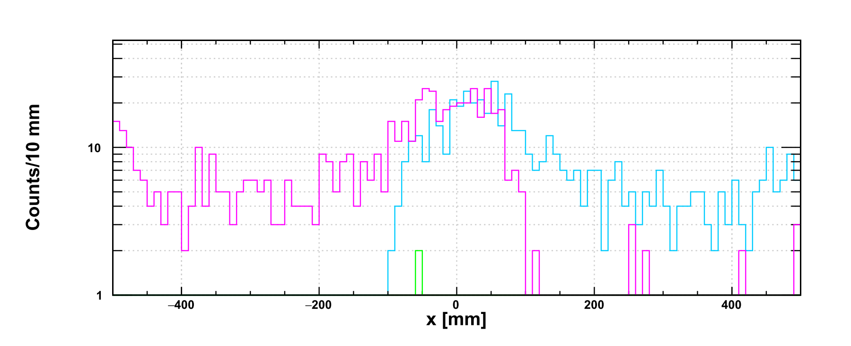

Slide 32
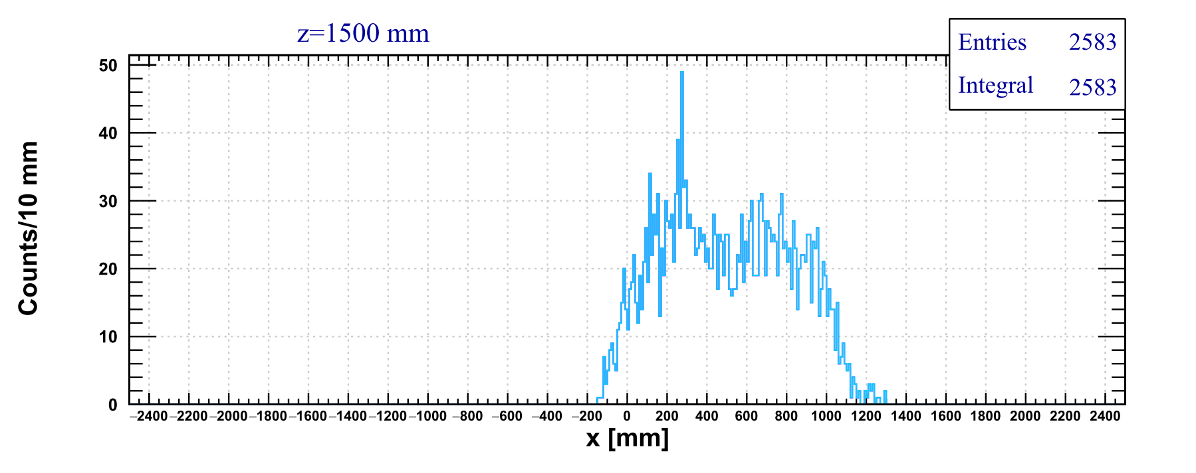
z=1500 mm でのK⁺の分布

Slide 33
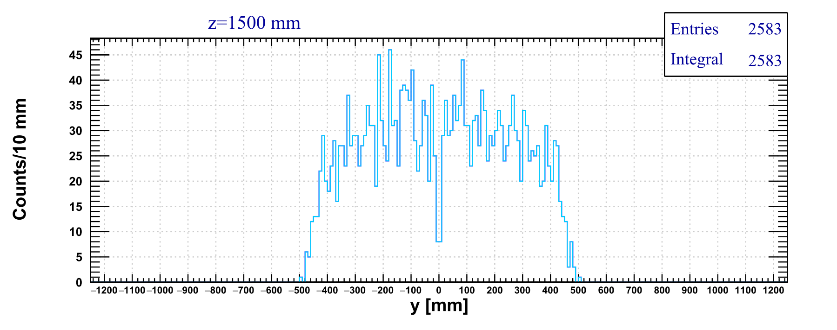
z=1500 mm でのK⁺の分布

Slide 34
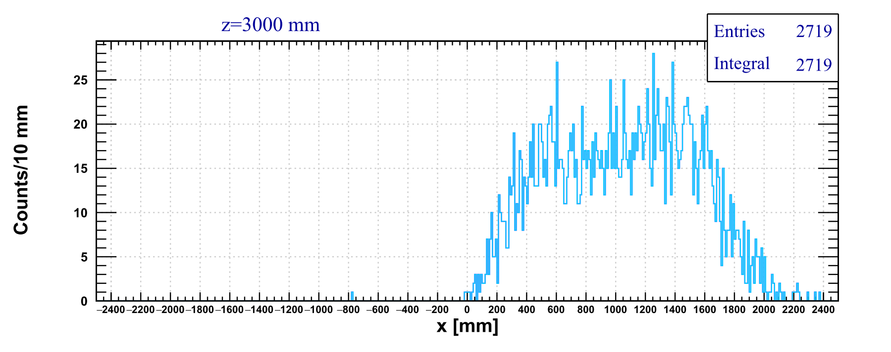
z=3000 mm でのK⁺の分布

Slide 35
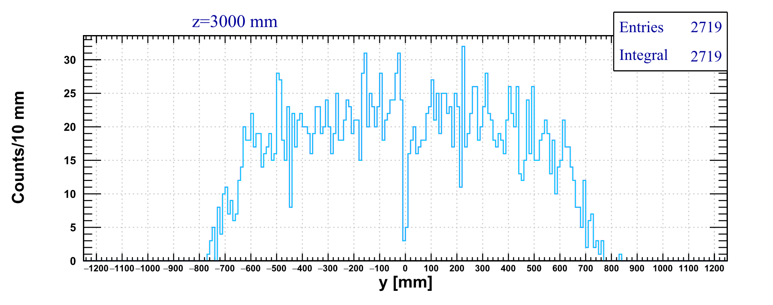
z=3000 mm でのK⁺の分布

Slide 36
ROOTファイルのマージ
hadd というコマンドを使う.
LD_LIBRARY_PATH に /usr/local/cern/root6.20.04/lib が追加されていないと使えない (farm41の場合)
以下実行例⇓
[fujiwara@farm41 merged]$ hadd merg001.root run185.root run186.root
hadd Target file: merg001.root
hadd compression setting for all output: 1
hadd Source file 1: run185.root
hadd Source file 2: run186.root
hadd Target path: merg001.root:/
[fujiwara@farm41 merged]$ ls -rtlh
合計 26M
-rw-r--r-- 1 fujiwara hyper 5.0M 6月 15 22:14 run185.root
-rw-r--r-- 1 fujiwara hyper 5.2M 6月 15 22:14 run186.root
-rw-r--r-- 1 fujiwara hyper 5.1M 6月 15 22:14 run187.root
-rw-r--r-- 1 fujiwara hyper 11M 6月 15 22:28 merg001.root
[fujiwara@farm41 merged]$

Slide 37
T: 156.705 +/- 3.16334
C: 142.697 +/- 3.47389
B: 154.084 +/- 3.21716

Slide 38
KiNOKO PC 問題
dfコマンド実行してみた
容量が足りないわけではない???
dhcp27e0 :~>df -h --total ファイルシス サイズ 使用 残り 使用% マウント位置 /dev/mapper/sl-root 50G 11G 40G 21% / devtmpfs 1.9G 0 1.9G 0% /dev tmpfs 1.9G 16K 1.9G 1% /dev/shm tmpfs 1.9G 176M 1.7G 10% /run tmpfs 1.9G 0 1.9G 0% /sys/fs/cgroup /dev/mapper/sl-home 244G 146G 99G 60% /home /dev/sda1 497M 262M 236M 53% /boot tmpfs 379M 60K 379M 1% /run/user/1000 total 302G 156G 147G 52% -

Slide 39
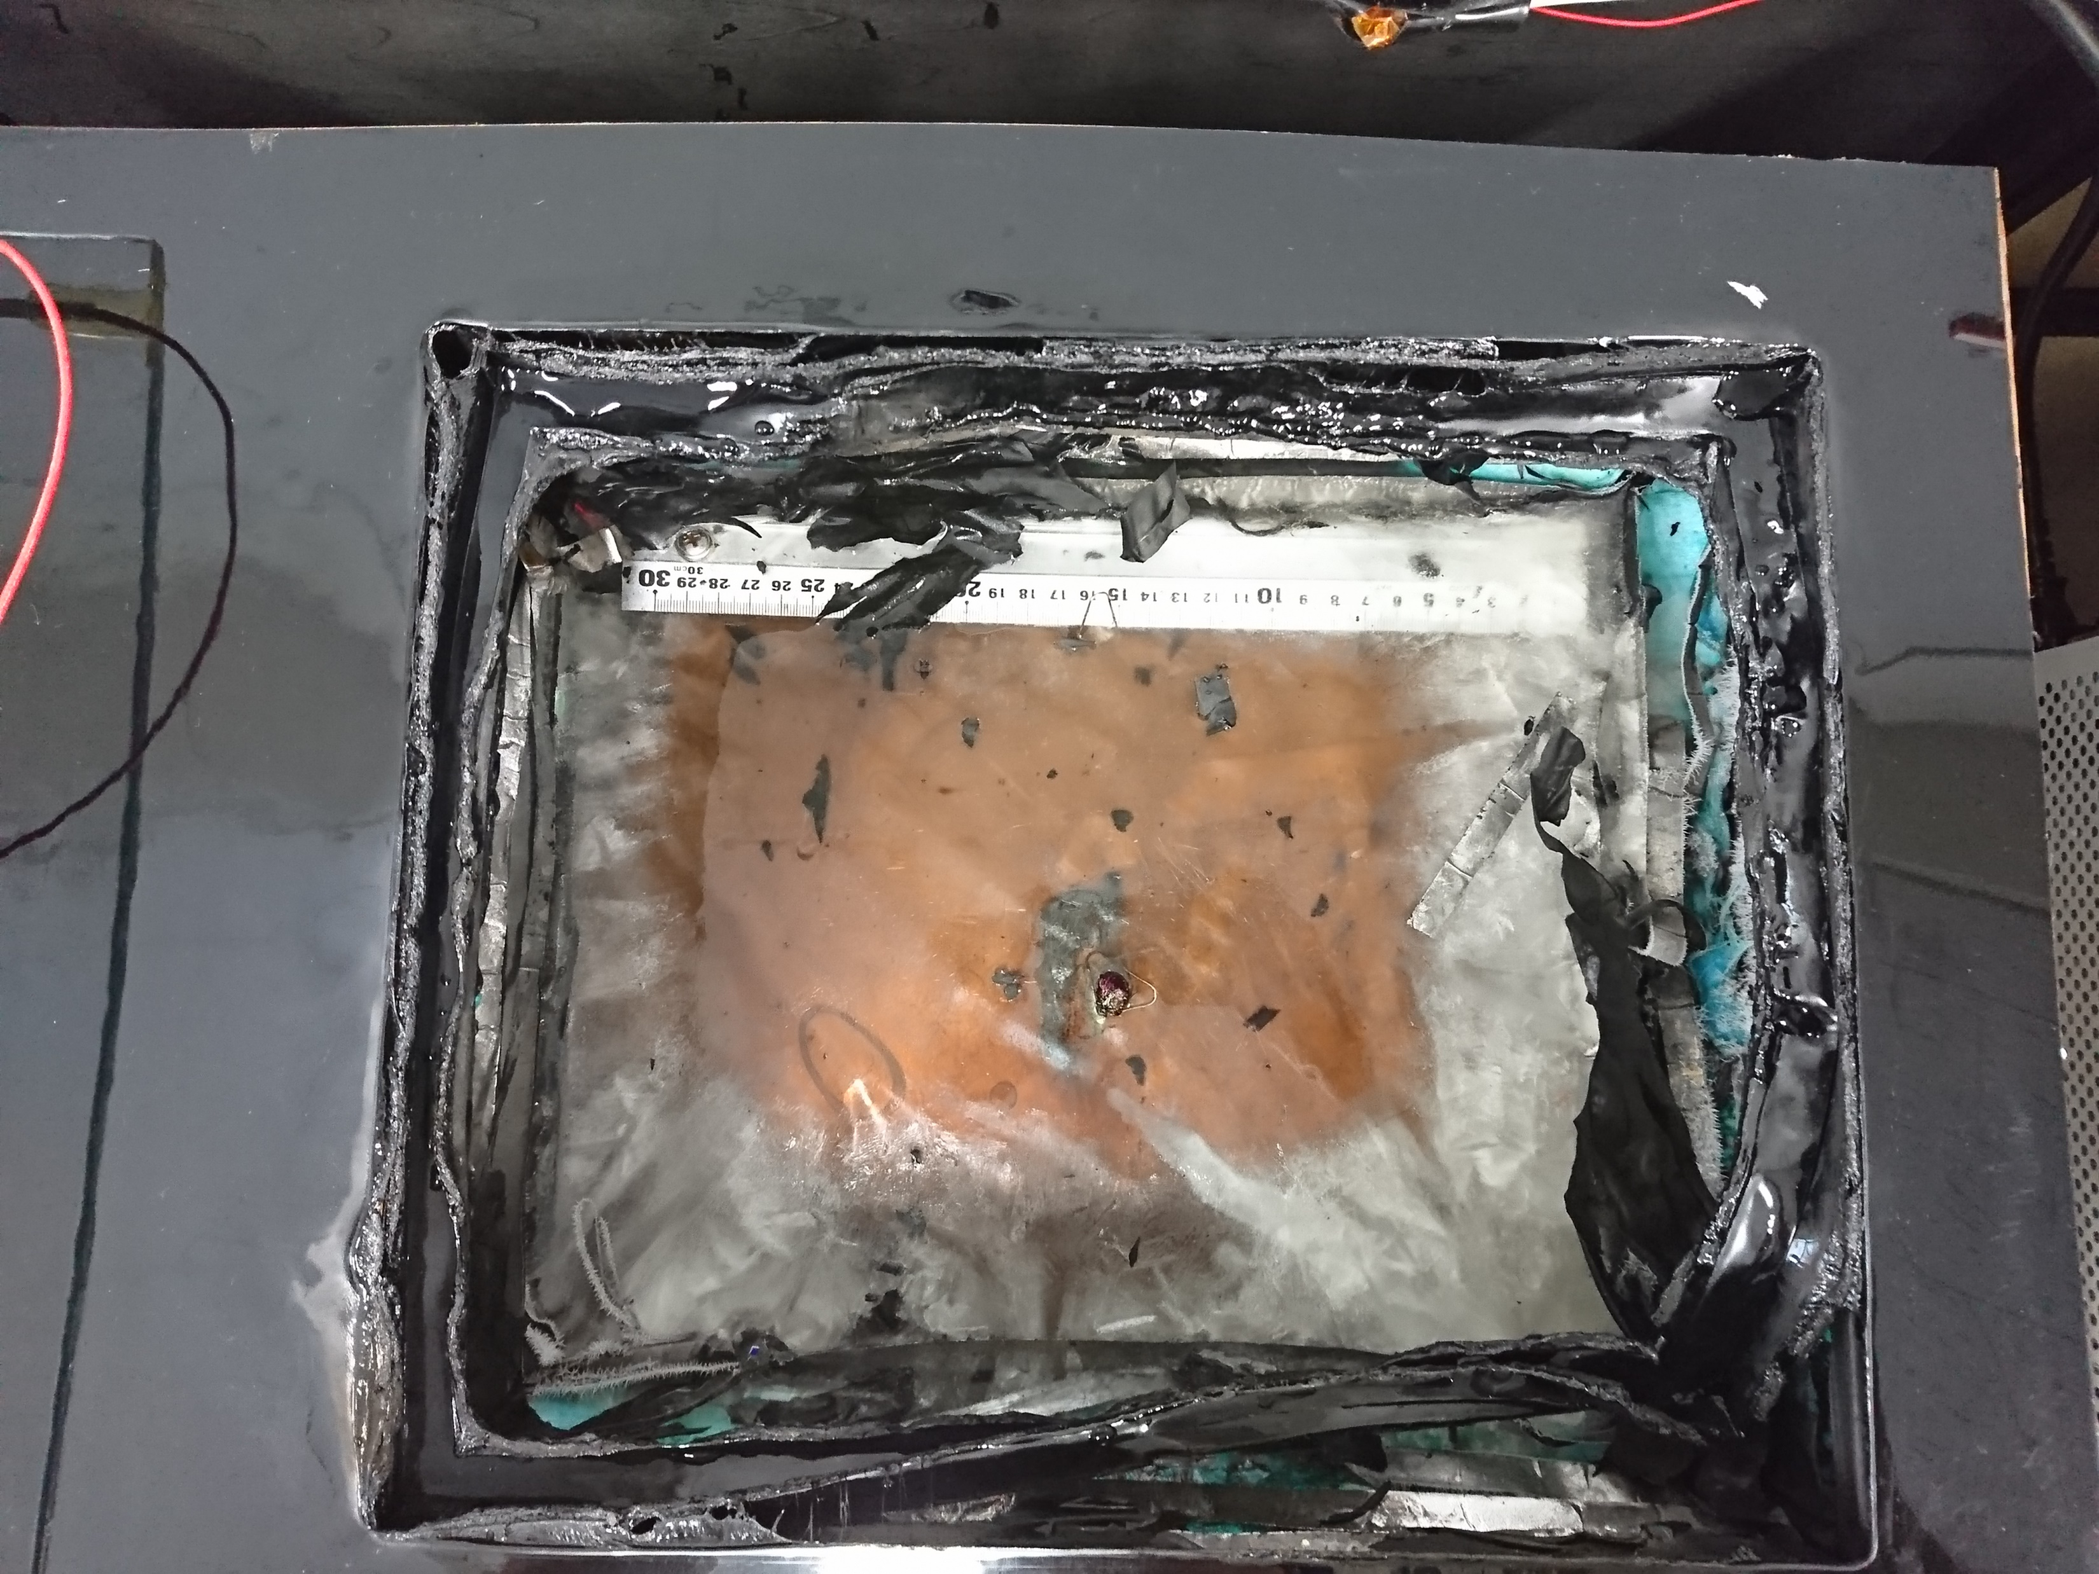

Slide 40
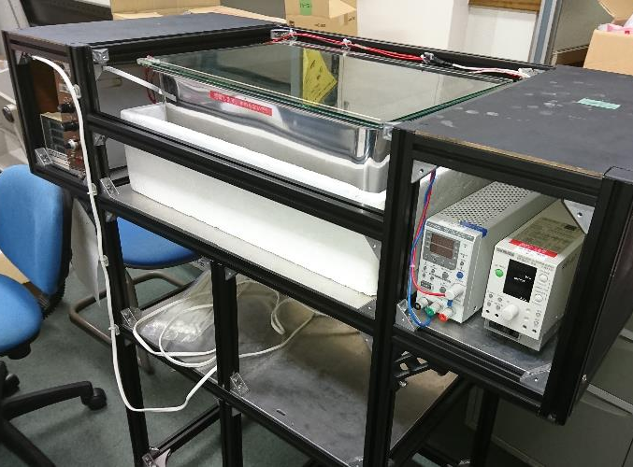

Slide 41
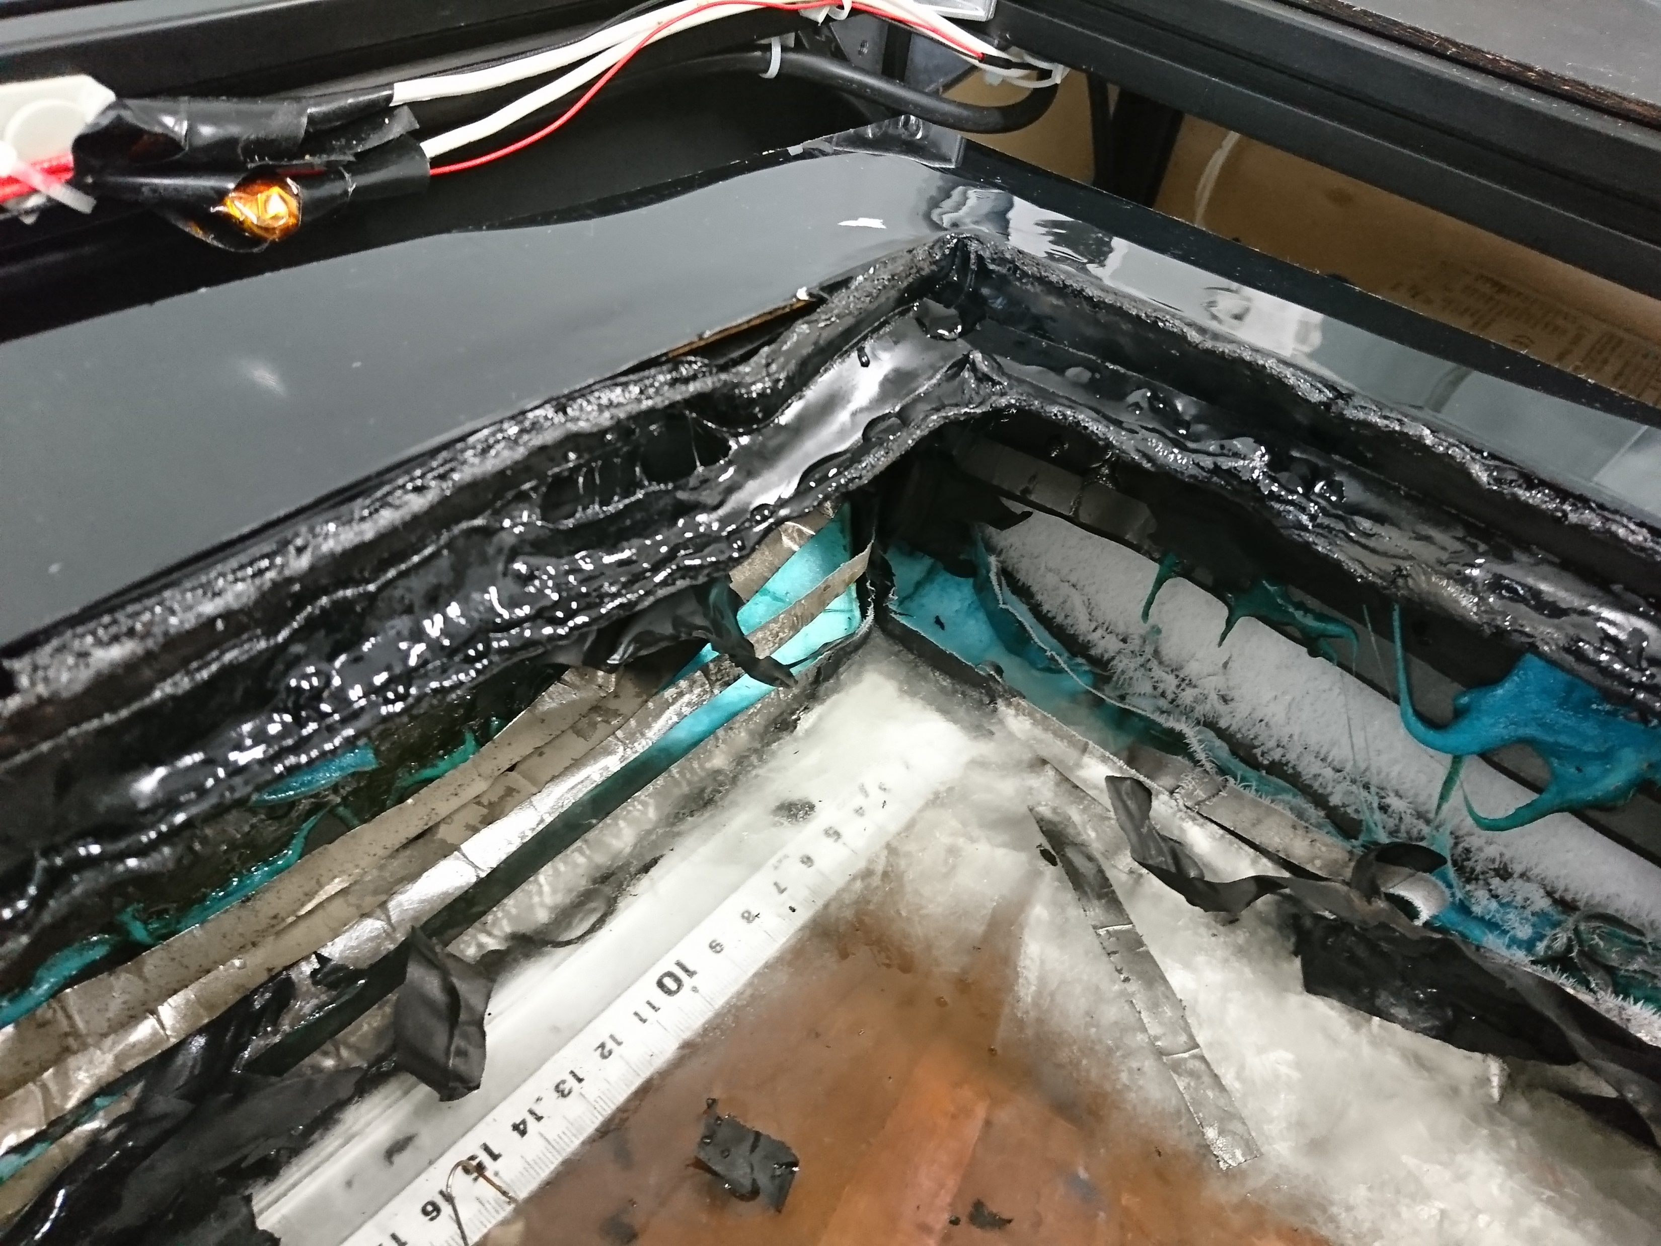

Slide 42
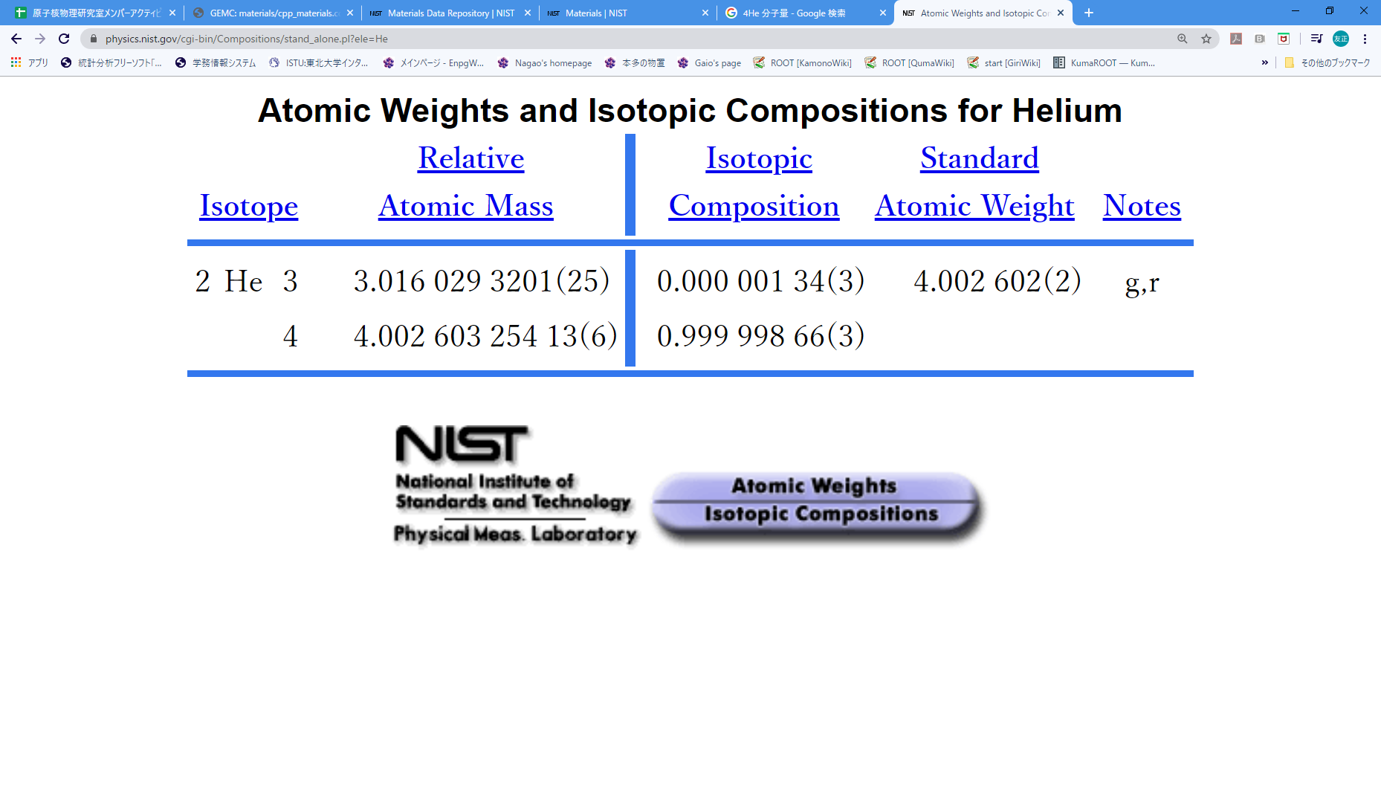
He と入力して Get data をクリック
値が出てきた。やったぜ。

Slide 44
KiNOKO pc 問題
dhcp27e0 :~/MPPCtestbench_2020_01>ls -rtlh data
合計 149M
-r--r--r-- 1 unidaq unidaq 27M 6月 11 14:53 run185.kdf
-r--r--r-- 1 unidaq unidaq 28M 6月 13 15:48 run186.kdf
-r--r--r-- 1 unidaq unidaq 28M 6月 15 16:56 run187.kdf
-r--r--r-- 1 unidaq unidaq 28M 6月 17 17:46 run188.kdf
-r--r--r-- 1 unidaq unidaq 26M 6月 19 13:00 run189.kdf

